Slide 1
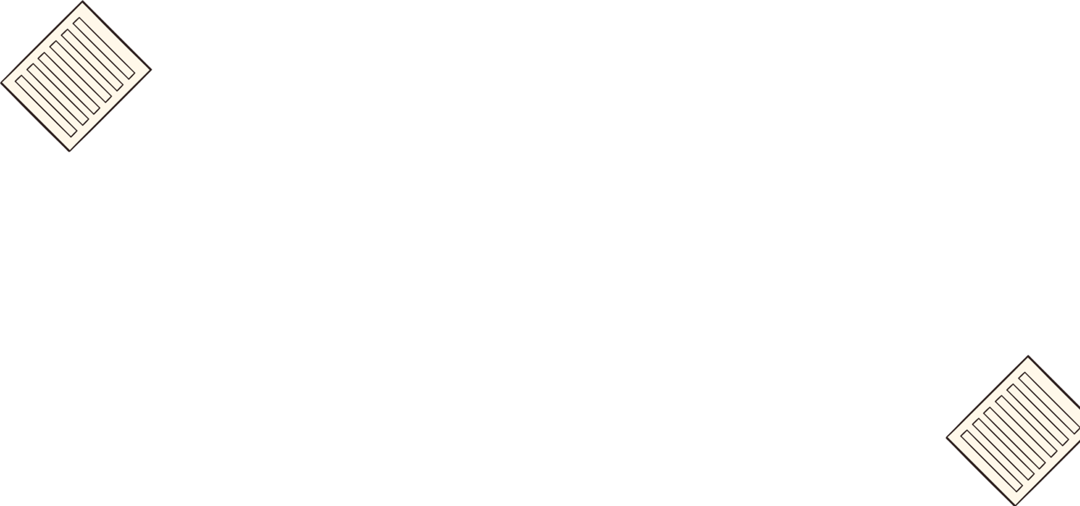











Slide 2


Năng lực đặc thù
Năng lực chung và phẩm chất
- Thực hiện được tính nhẩm phép nhân, phép chia trong bảng đã học
- Xác định được $\frac{1}{5}$ của một hình; $\frac{1}{6}$ và $\frac{1}{9}$ của một nhóm đồ vật
- Giải được bài toán thực tế liên quan đến phép tính nhân, phép chia trong bảng
- Năng lực tự chủ, tự học, năng lực giải quyết vấn đề và sáng tạo, năng lực giao tiếp và hợp tác.
- Phẩm chất nhân ái, chăm chỉ, trách nhiệm

Slide 3



Slide 4


Slide 5


CHẶNG 4
CHẶNG 3
CHẶNG 2
CHẶNG 1

Slide 6





CHẶNG 1
4 x 3 = ?
11
12
13
14

Slide 7
CHẶNG 2
Mẹ có 25 quả táo, chia đều vào 5 dĩa. Mỗi dĩa có mấy quả táo?
5 quả táo
6 quả táo
4 quả táo
7 quả táo

Slide 8
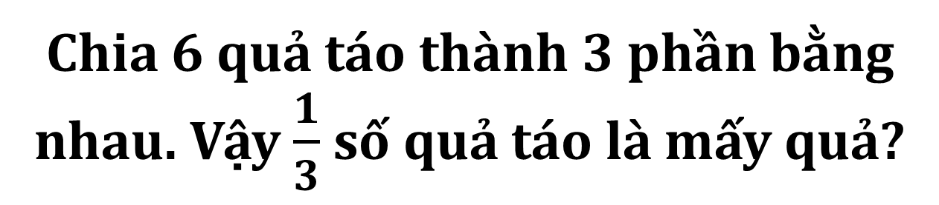
CHẶNG 3
Chia 6 quả táo thành 3 phần bằng nhau. Vậy $\frac{1}{3}$ số quả táo là mấy quả?
5 quả
4 quả
3 quả
2 quả

Slide 9
CHẶNG 4
Minh có 36 cái kẹo, Minh cho mỗi bạn 9 cái kẹo như nhau. Hỏi Minh đã cho bao nhiêu bạn?
3 bạn
4 bạn
27 bạn
25 bạn

Slide 10
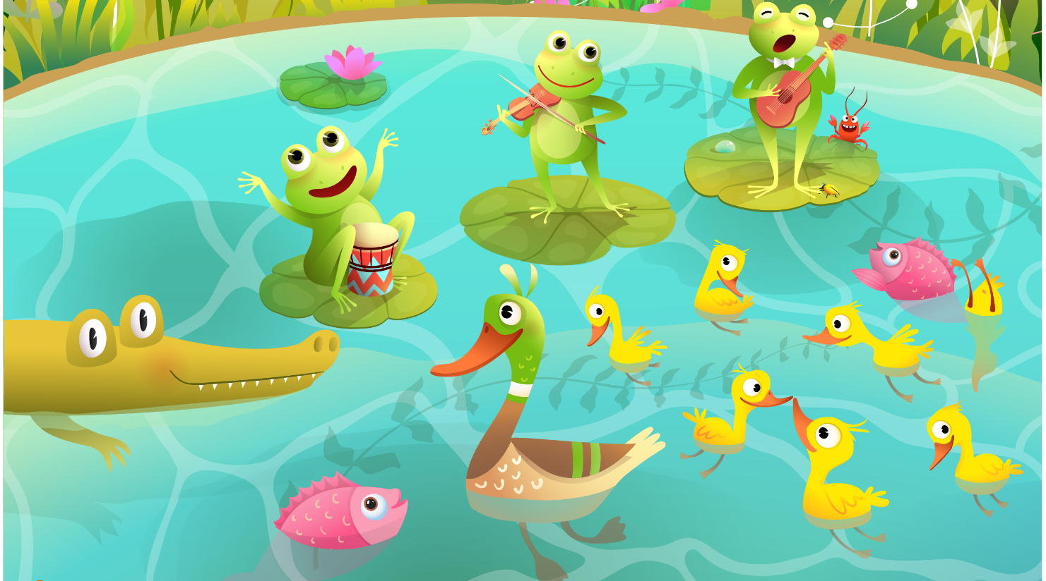


Slide 11


Slide 12


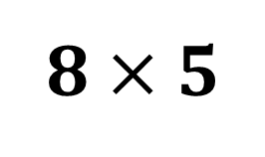
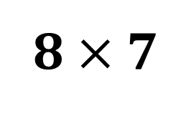
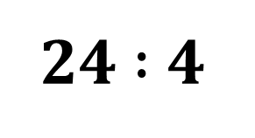
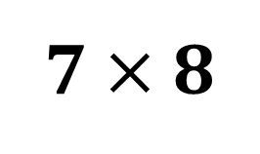
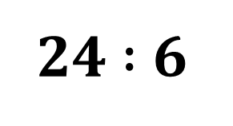
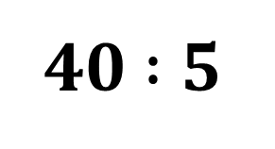
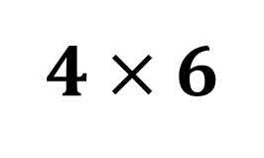
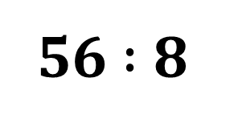
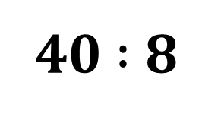
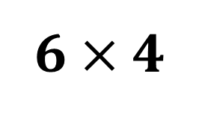
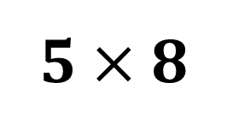
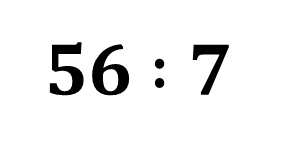
6 $×$ 4
= 24
8 $×$ 5
= 40
7 $×$ 8
= 56
4 $×$ 6
= 24
5$×$ 8
= 40
8 $×$ 7
= 56
24 $:$ 6
= 4
40 $:$ 8
= 5
56 $:$ 7
= 8
24 $:$ 4
= 6
40 $:$ 5
= 8
56 $:$ 8
= 7

Slide 13



Mẹ của Mai mua về 45 bông hoa. Mẹ bảo Mai mang hoa cắm hết vào các lọ, mỗi lọ có 9 bông. Hỏi Mai cắm được bao nhiêu lọ hoa như thế?

Slide 14

2
Tóm tắt:
Bài giải:
9 bông hoa:
1 lọ hoa
Mai cắm được số lọ hoa là:
45 bông hoa:
45 : 9 = 5 (lọ hoa)
... lọ hoa?
Đáp số: 5 lọ hoa

Slide 15



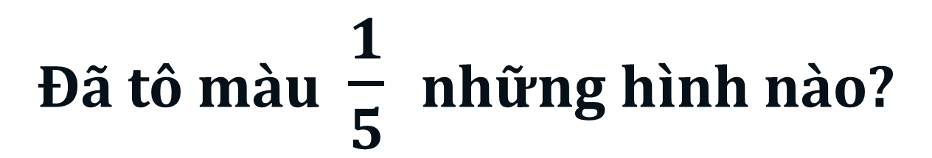
Đã tô màu $\frac{1}{5}$ những hình nào?
A
B
C

Slide 16



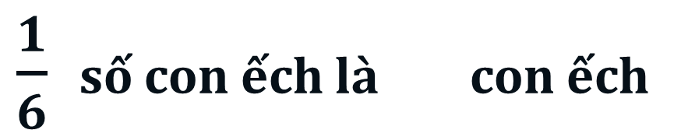
$\frac{1}{6}$ số con ếch là con ếch
3

Slide 17
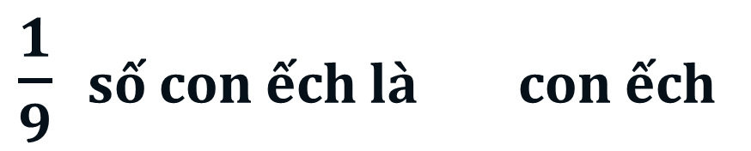
$\frac{1}{9}$ số con ếch là con ếch
2

Slide 18


Ôn tập lại các bảng nhân, bảng chia đã học.
Chuẩn bị bài mới.

Slide 19


Slide 20


Soạn bài giảng yêu cầu các khối lớp
Thiết kế bài giảng E – Learning
MĂNG NON – TÀI LIỆU TIỂU HỌC
Mời truy cập: MĂNG NON- TÀI LIỆU TIỂU HỌC | Facebook
ZALO : 0382348780 - 0984848929

